Slide 1

ПОСТОЯННАЯ КОМИССИЯ УЧЕНОГО СОВЕТА
НАБЕРЕЖНОЧЕЛНИНСКОГО ИНСТИТУТА КФУ
по культурно-воспитательной деятельности, социальной и молодежной политике
Отчёт председателя комиссии по культурно-воспитательной деятельности, социальной и молодежной политике по итогам 2021 г.
Маврин Геннадий Витальевич
председатель комиссии по культурно-воспитательной деятельности, социальной и молодежной политике
Notes:
Добрый день, уважаемый Ильшат Рафкатович! Добрый день, коллеги.
Согласно поручению ректора по рекомендациям по использованию фирменного стиля, мы разослали всем руководителям подразделений письмо с просьбой предоставить нам обратную связь в виде предложений по изменению и корректировкам связанными с использованием фирменного стиля в презентациях.
Все полученные рекомендации мы разбили на три категории:
Предложения по оформлению презентации;
Предложения по внедрению новых единых стилеобразующих элементов;
Предложения по структуре презентаций.
Итак, перейдем к первому пункту – оформление.

Slide 2

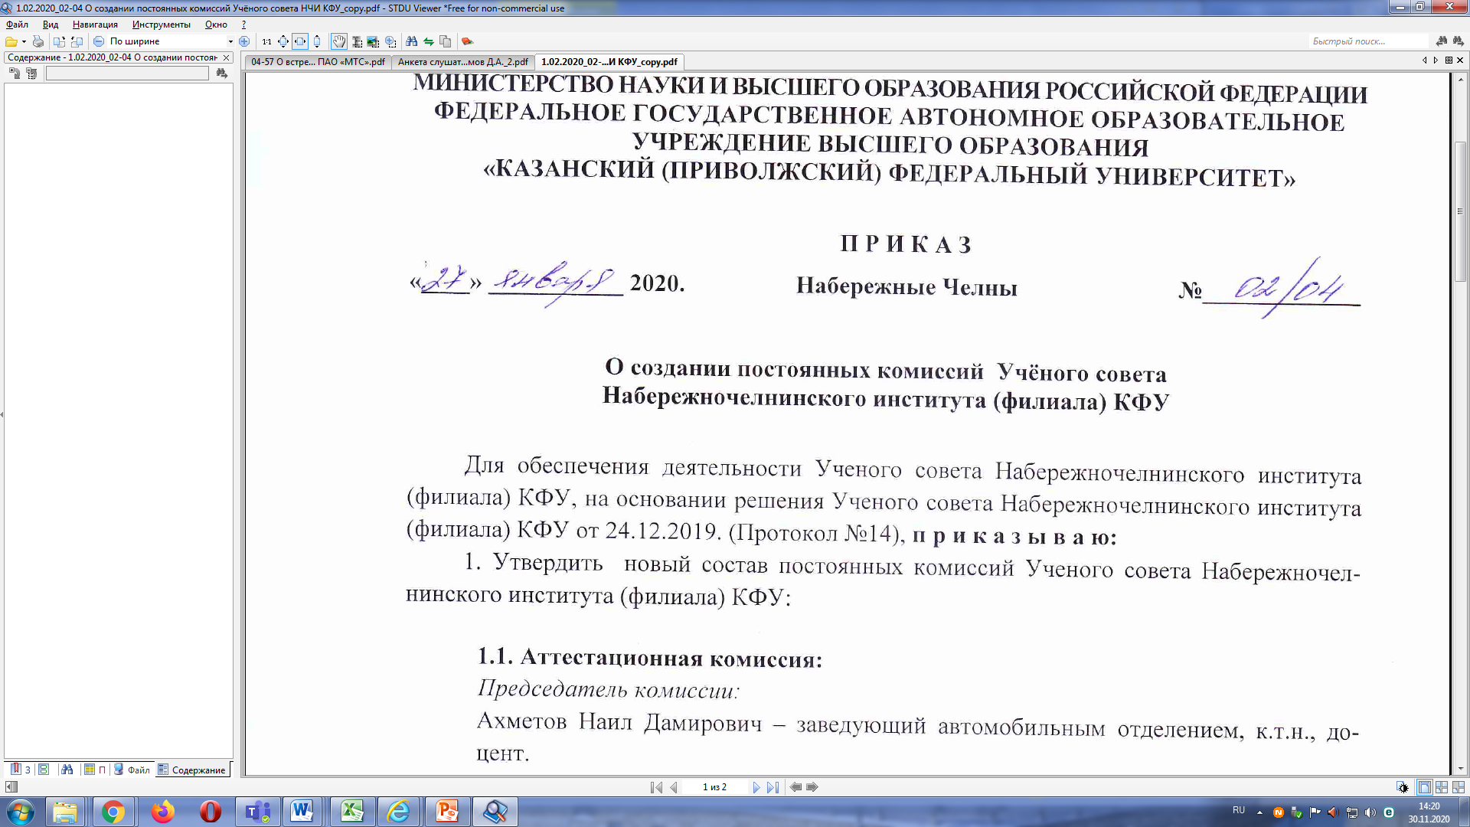
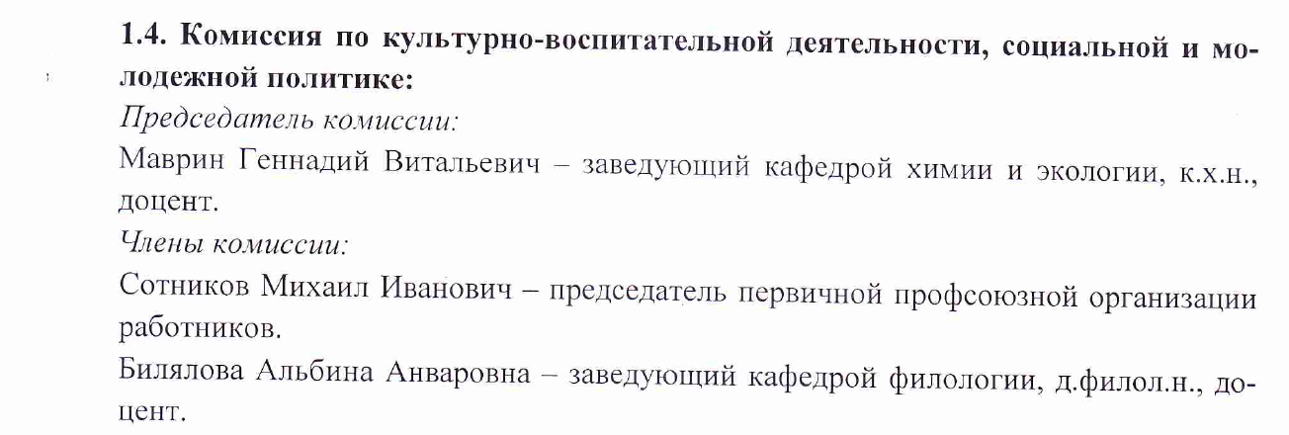



комиссия по культурно-воспитательной деятельности, социальной и молодежной политике ученого совета Набережночелнинского института КФУ
601-800
9
370
13

Slide 3
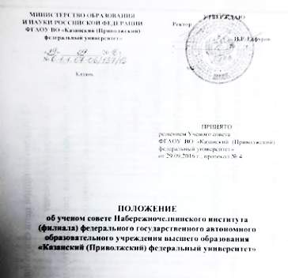
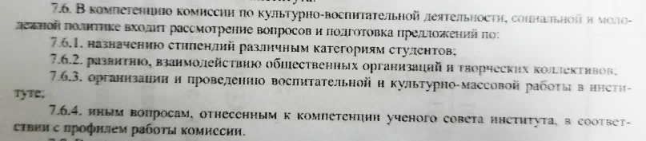
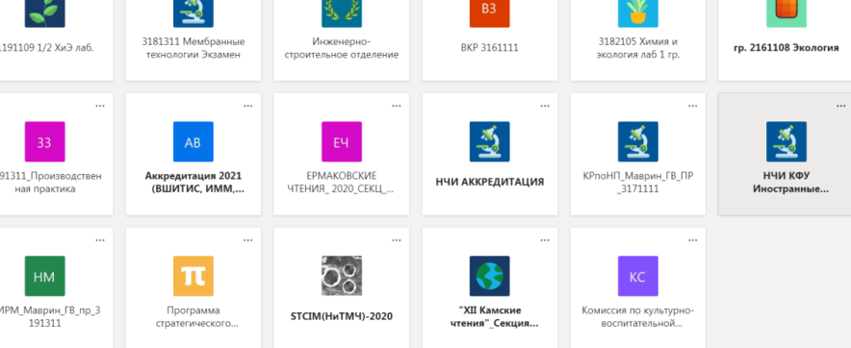
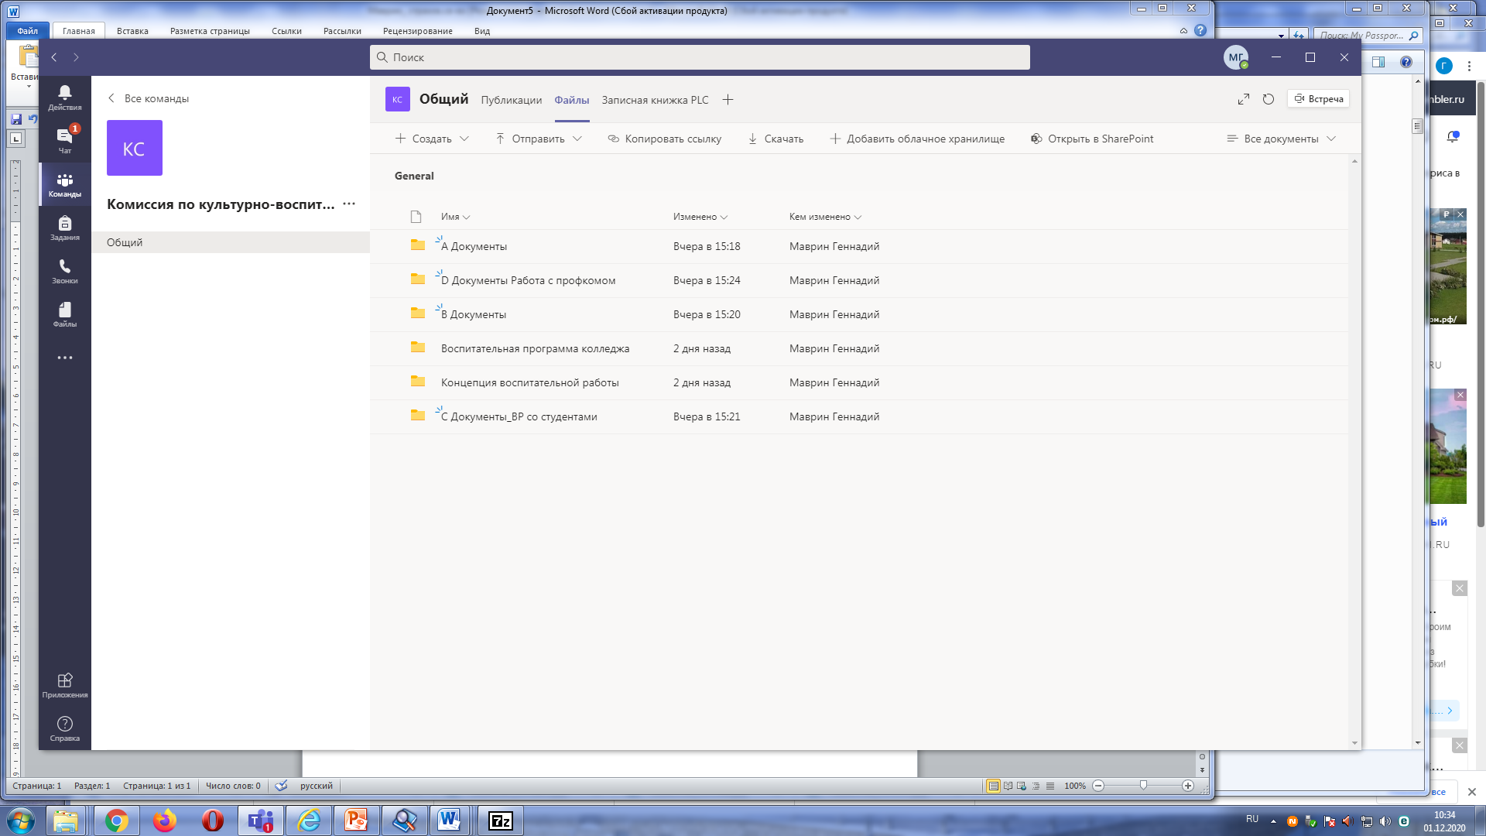
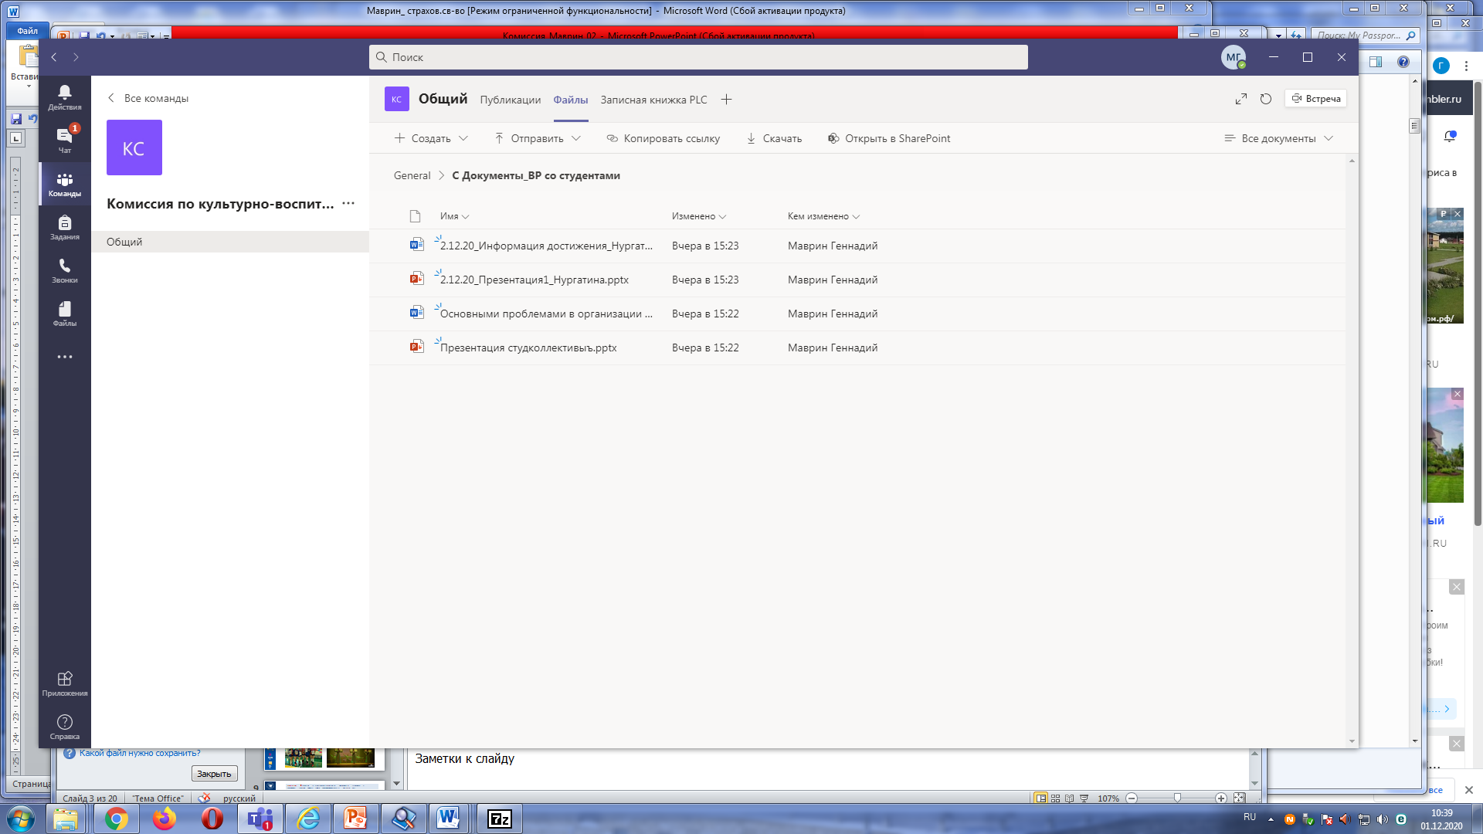
комиссия по культурно-воспитательной деятельности, социальной и молодежной политике ученого совета Набережночелнинского института КФУ
601-800
9
370
13

Slide 4
План
работы комиссии по культурно-воспитательной деятельности, социальной и молодежной политике ученого совета на 2021 г.
.
N | Повестка дня заседания комиссии* | Дата | Ответственный | Примечание
1 | Утверждение плана работы комиссии на 2021 г. | январь | Маврин Г.В.
2 | Сотрудничество с творческими коллективами города и республики | февраль | Сотников М.И.
3 | О выделении материальной помощи профсоюзным комитетом института | март | Сотников М.И.
4 | О подготовке к 76-ей годовщине Победы в Великой Отечественной войне. О сведениях претендентов на получение стипендий Президента РФ и Правительства РФ в 2021/2022 уч. году. | апрель апрель | Сотников М.И. Билялова А.А.
5 | О выделении материальной помощи профсоюзным комитетом института | май | Сотников М.И.
6 | О привлечении волонтеров из числа студентов к проведению Всероссийской акции автопробег «Чистая страна 2.0» в рамках национального проекта «Экология» | июнь | Маврин Г.В.
7 | О развитии общественных организаций и творческих коллективов | сентябрь | Маврин Г.В.
8 | О привлечении студентов института к проведению занятий с учащимися школы 41 по программе «Техносферная безопасность» в 2022 г. | октябрь | Билялова А.А.
9 | О подготовке к Новому году, Новогодним каникулам и экзаменационной сессии. | ноябрь | Сотников М.И.
10 | Анализ доклада заместителя директора по воспитательной работе института Нургатиной И.Е. «Воспитательная работа в институте: состояние и перспективы развития» | декабрь | Маврин Г.В.
601-800
9
370
13

Slide 5
Комиссия по культурно-воспитательной деятельности, социальной и молодежной политике ученого совета Набережночелнинского института КФУ
1. Анализ документов – планов работ, программ, отчетов по культурно-воспитательной деятельности, социальной и молодежной политике ученого совета.
2. Встречи, беседы, контакты с руководителями подразделений института, деятельность которых
отражается в области культурно-воспитательной деятельности, социальной и молодежной
политике ученого совета.
3. Обсуждение проблем в области культурно-воспитательной деятельности, социальной и молодежной политике ученого совета.
4. Согласование планов и программ по культурно-воспитательной деятельности, социальной и молодежной политике ученого совета на заседаниях комиссии.
5. Проведено девять заседаний комиссии в 2021 г. по вопросам культурно-воспитательной работе, рассмотрено на заседаниях семь документов.
6. На одном заседании ученого совета института 26.04.2021, протокол № 5 комиссия участвовала при рассмотрении вопроса «О рекомендации претендентов на получение стипендий Президента РФ и Правительства РФ в 2021/2022 уч. Году»
Основные проблемы в организации культурно-воспитательной деятельности и социальной и молодежной политики:
1. Проблемы в привлечении иностранных студентов к активной культурно-массовой, спортивной и общественной деятельности в институте .
2. Недостаток мест в общежитиях для иногородних и иностранных студентов.
3. Сложности в привлечении студентов к культурно-воспитательным мероприятиям и НИРС в условиях коронавирусной эпидемии.
601-800
9
Основные проблемы в деятельности профсоюзной организации
1. Недостаточный бюджет по причине частичного охвата сотрудников института членством в профсоюзной организации
370
13

Slide 6
Проект решения
1. Сообщение председателя комиссии по культурно-воспитательной деятельности, социальной и молодежной политике Маврина Г.В. принять к сведению.
2. Работу комиссии по культурно-воспитательной деятельности, социальной и молодежной политике в 2021 г. признать удовлетворительной.
601-800
9
370
13

Slide 7
СПАСИБО за ВНИМАНИЕ
601-800
9
370
13

